Slide 1
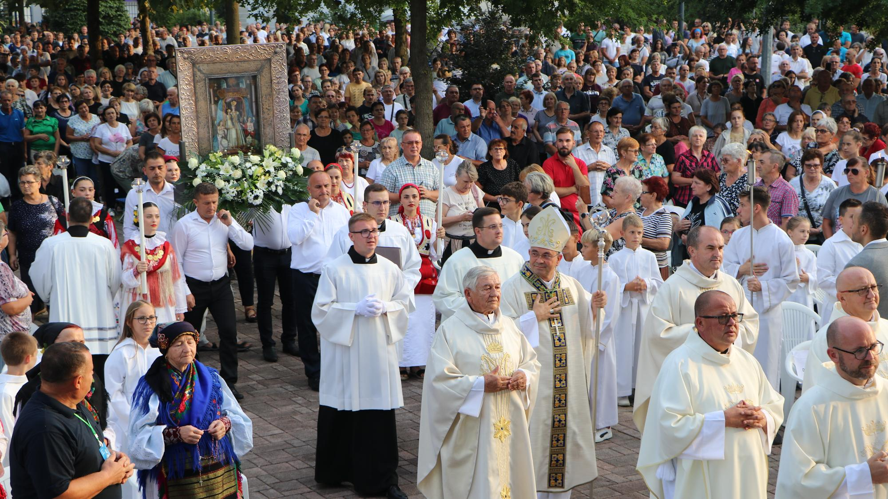

MARIJA – NAJPLODNIJA LOZA
KATEHEZA U PRIPRAVI ZA SHKM 2026.

Slide 2
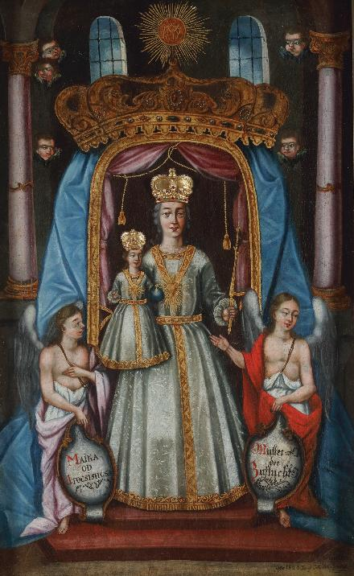
MARIJA – NAJPLODNIJA LOZA
MOLITVENI POČETAK
Gospo Voćinska, Majko od Utočišta! Ti si obiljem svojih milosti tijekom stoljeća bila zaštita, utjeha i nada našem narodu u teškim povijesnim vremenima. U svim stradanjima, progonima i patnjama po tvojoj majčinskoj blizini osjetili smo ruku pomoćnicu, koja nas je snažno vodila k Isusu Kristu, jedinom Spasitelju čovjeka. Puni vjere i duboka pouzdanja stojimo pred tvojim milosnim likom i molimo te: brani našu domovinu, štiti Požešku biskupiju i pomozi svima nama, koji te u svojim osobnim potrebama zazivamo. Ostani s nama u svim kušnjama života, Majko od Utočišta, i ne daj da itko od nas skrene s puta tvoga Sina. Koji živi i kraljuje – danas i u vijeke. Amen.

Slide 3




MARIJA – NAJPLODNIJA LOZA
MOTIVACIJA
Igra: Tarsia kartice
Skupina dobiva koverte s karticama
Pomiješane kartice u obliku trokuta slažu na stol
Slaganje kartica
Pojam ili pitanje na jednoj stranici trokuta treba odgovarati pojmu druge kartice
Provjera točnosti
Voditelj ili susjedna skupina provjeravaju točnost „slagalice”
Upoznaj vinograd Gospodnji! → Marijanska svetišta u Požeškoj biskupiji
Požeška je biskupija od svojih početaka nastojala liječiti ratne i duhovne rane, osobito kroz hodočasnički pastoral. Središnje mjesto zauzima svetište Gospe Voćinske, razoreno 1991., a obnovljeno posvetom crkve 2011. i proglašenjem manjom bazilikom 2022. Osim hodočašća osnovnoškolske djece, mladih, starijih osoba, brojčano najvećega iz zapadnoga i južnoga dijela Biskupije 21. kolovoza te slavonsko-podravskoga dijela za Malu Gospu, osobito značenje u liječenju duhovnih rana ima hodočašće hrvatskih branitelja, vojske i policije Voćinskoj Gospi 13. prosinca, na obljetnicu razaranja voćinske crkve i ubojstva voćinskih žrtava, na što podsjeća i spomenik podignut s desne strane ulaza u crkvu.
Uz Voćin, važnija biskupijska marijanska svetišta su Gospa od Suza u Pleternici te svetišta u Kloštru, Kutjevu, Novoj Kapeli i Jasenovcu.

Slide 4

MARIJA – NAJPLODNIJA LOZA
OBRADA SADRŽAJA
BIBLIJSKI TEKST: Lk 1,26-38
U šestome mjesecu posla Bog anđela Gabriela u galilejski grad imenom Nazaret k djevici zaručenoj s mužem koji se zvao Josip iz doma Davidova; a djevica se zvala Marija. Anđeo uđe k njoj i reče: „Zdravo, milosti puna! Gospodin s tobom!” Na tu se riječ ona smete i stade razmišljati kakav bi to bio pozdrav. No anđeo joj reče: „Ne boj se, Marijo! Ta našla si milost u Boga. Evo, začet ćeš i roditi sina i nadjenut ćeš mu ime Isus. On će biti velik i zvat će se Sin Svevišnjega. Njemu će Gospodin Bog dati prijestolje Davida, oca njegova, i kraljevat će nad domom Jakovljevim uvijeke i njegovu kraljevstvu neće biti kraja.”
Nato će Marija anđelu: „Kako će to biti kad ja muža ne poznajem?” Anđeo joj odgovori: „Duh Sveti sići će na te i sila će te Svevišnjega osjeniti. Zato će to čedo i biti sveto, Sin Božji. A evo tvoje rođakinje Elizabete: i ona u starosti svojoj zače sina. I njoj, nerotkinjom prozvanoj, ovo je već šesti mjesec. Ta Bogu ništa nije nemoguće!”
Nato Marija reče: „Evo službenice Gospodnje, neka mi bude po tvojoj riječi!”
I anđeo otiđe od nje.

Slide 5
MARIJA – NAJPLODNIJA LOZA
MOTIVACIJA
Dramska igra: Zamrznuti prizor
Kako ste se osjećali?
Je li vam bilo teško izraziti misli?
Koja je uloga Marije u povijesti spasenja kao „najplodnije loze” koja je svojom poslušnošću i vjerom donijela Isusa na svijet?
Koje Marijine osobine prepoznajete u ovom događaju?
Svaka skupina dobiva biblijski tekst s uputama
Skupina bira 1-2 rečenice iz dijaloga Marije i Gabriela
Dvoje sudionika stvara „zamrznuti prizor” (poput kipova) koji prikazuje taj trenutak
Glumci gestom, položajem tijela i izrazom lica dočaravaju emocije i značenje prizora
Voditelj kaže „Odmrzni” i dodirom na rame potakne jednoga glumca da izgovori odabranu rečenicu
Ostali članovi skupine postavljaju pitanja glumcima koji odgovaraju iz perspektive svojega lika
Stvarajte s Vinogradarom! → TikTok svjedočanstvo. Izradite video u trajanju do 30 sekundi u kojem biste iznijeli duhovno svjedočanstvo o trenutku kada ste osjetili Božju prisutnost, pronašli snagu u molitvi, oprostili nekom ili doživjeli duhovnu promjenu. Ako želite, podijelite video na društvenim mrežama s hashtagom #shkm2026, #MojeSvjedočanstvo.

Slide 6
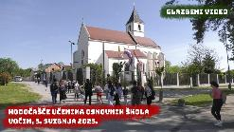

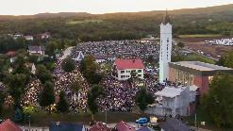
MARIJA – NAJPLODNIJA LOZA
MOTIVACIJA
Dramska igra: Zamrznuti prizor
Kako ste se osjećali?
Je li vam bilo teško izraziti misli?
Koja je uloga Marije u povijesti spasenja kao „najplodnije loze” koja je svojom poslušnošću i vjerom donijela Isusa na svijet?
Koje Marijine osobine prepoznajete u ovom događaju?
Svaka skupina dobiva biblijski tekst s uputama
Skupina bira 1-2 rečenice iz dijaloga Marije i Gabriela
Dvoje sudionika stvara „zamrznuti prizor” (poput kipova) koji prikazuje taj trenutak
Glumci gestom, položajem tijela i izrazom lica dočaravaju emocije i značenje prizora
Voditelj kaže „Odmrzni” i dodirom na rame potakne jednoga glumca da izgovori odabranu rečenicu
Ostali članovi skupine postavljaju pitanja glumcima koji odgovaraju iz perspektive svojega lika
Hodočašće učenika osnovnih škola u Voćin [glazbeni video]
70 godina štovanja Gospe od Suza u Pleternici

Slide 7
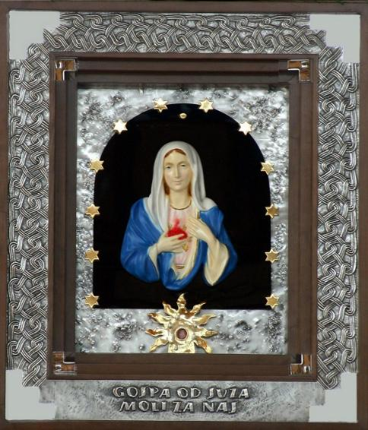
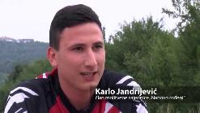
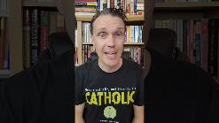
MARIJA – NAJPLODNIJA LOZA
AKTUALIZACIJA
Marija – Majka, zagovornica i uzor vjere
postoje brojna svjedočanstva o Marijinu zagovoru
brojni su vjernici osjetili njezinu blizinu, zaštitu ili pomoć u teškim situacijama
mnoštvo je onih koji su po osobnoj molitvi, hodočašću u marijansko svetište ili riječi utjehe doživjeli Mariju kao majku koja nas prati i vodi k Isusu
podijelite svoja svjedočanstva Marijina zagovora
Učimo od Marije → Kada se nađete u izazovnoj situaciji (poput konflikta, stresa ili nesporazuma), umjesto da odmah reagirate, uzmite trenutak i zastanite. Razmislite o tome kako bi toj situaciji pristupila Marija, koja je uzor mudrosti, mira, razumijevanja i dobrote te pokušajte reagirati na sličan način.
Karlo Jandrijević – svjedočanstvo o zagovoru BDM
Zašto se utječemo Mariji?

Slide 8
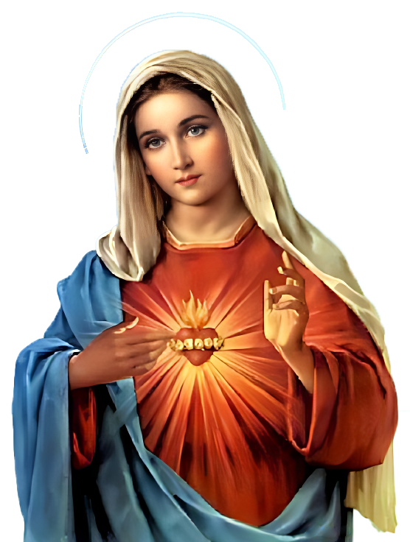
MARIJA – NAJPLODNIJA LOZA
MOLITVENI ZAVRŠETAK
Presveta Djevice Marijo, Majko i Kraljice moja, tvojem Bezgrešnom Srcu posvećujem i predajem čitavo svoje biće: svoje misli, riječi i djela. Raspolaži sa mnom i sa svim što mi pripada sada i u vječnosti, na hvalu i slavu Presvetoga Trojstva za posvećenje Crkve i spasenje svega svijeta. Bezgrešna moja Majko, pomozi mi živjeti dostojno moga krsnog posvećenja da neopozivo pripadam svom Otkupitelju. Daj da poput tebe slušam poticaje Duha Svetoga! Neka se u meni i po meni, uvijek i u svemu, vrši volja Božja! Amen!

Slide 9
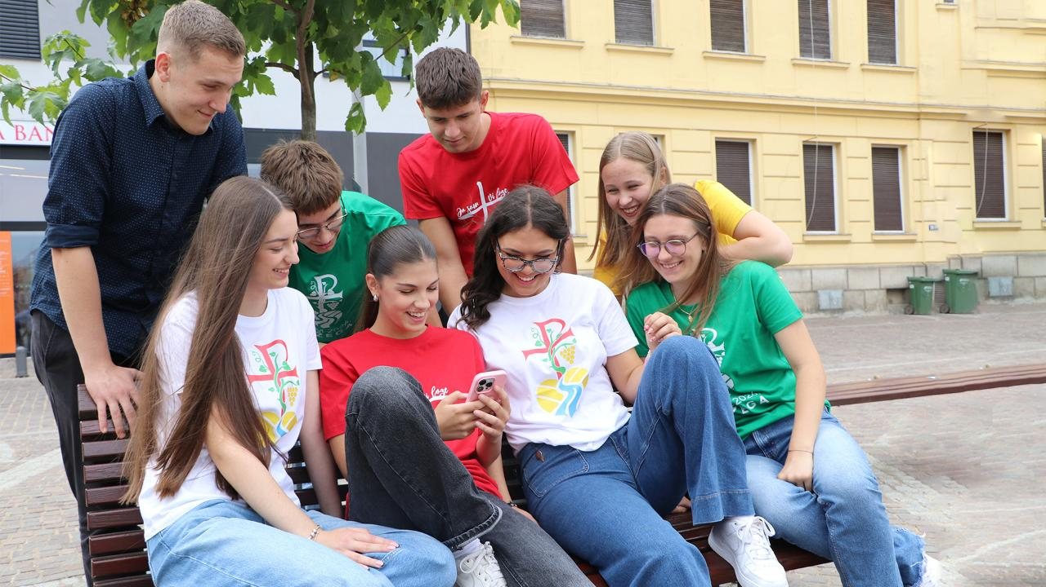



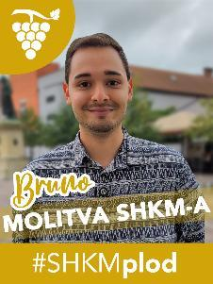
SHKM 2026. PROMO
Prati nas!
tiktok.com/@shkm2026
instagram.com/shkm2026
facebook.com/shkm2026

